Slide 1
SEMANA 7
FILOSOFÍA

Slide 2
Propósito
Eje: Ciudadano ambiental activo
Identifico situaciones de diferentes contextos a través de la reflexión personal y colectiva, para favorecer el pensamiento inferencial y crítico.
Conceptos
Relación: interacción
Función: Habilidad

Slide 3
AGENDA
Oración
Juego interactivo de inferencias
Instructivo sobre las inferencias

Slide 4
ACTIVADOR COGNITIVO
Juego de inferencias por grupos cooperativos
https://wordwall.net/es/resource/12189290/inferencias

Slide 5
Retroalimentación
Se invita a los estudiantes a compartir para ellos qué son inferencias. Seguido, hacen la rutina de pensamiento Veo que, imagino que, deduzco que y ya sé que, desde una imagen relacionada con el proyecto de ABP

Slide 6
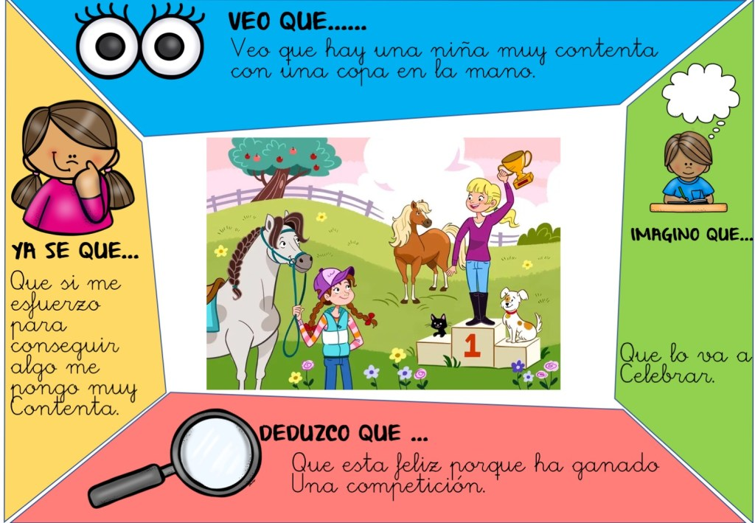
EJEMPLO SOLO PARA LAS PROFESORAS

Slide 7
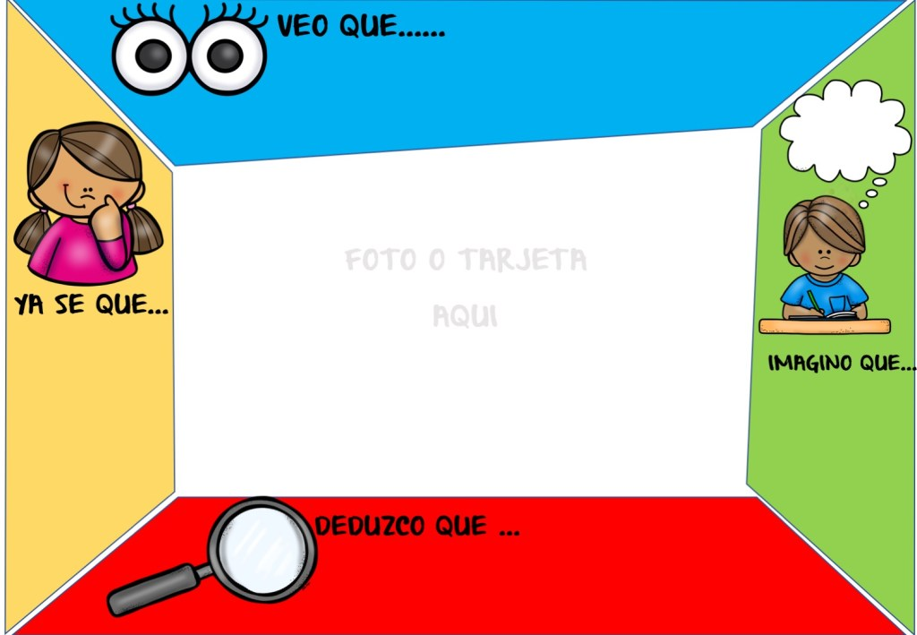
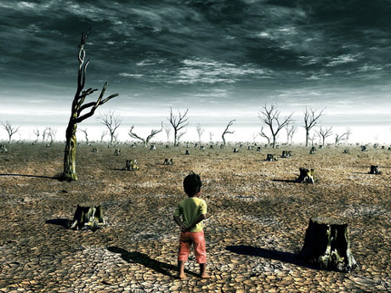

Slide 8
Orientación de la atención
La docente comparte que La inferencia es una operación lógica de deducción que consiste en razonar para encontrar y comprender una información que no está escrita en el texto o que se muestra en una imagen. Metafóricamente, podemos decir que el trabajo sobre la inferencia permite a los niños convertirse en detectives que buscan «la verdad» y permite anticipar situaciones a partir de pistas en el texto.
Inferir es:
Establecer conexiones lógicas.
Ir más allá de la comprensión literal.
Buscar aquello que el texto no dice.
Hacer uso de nuestra experiencia cultural: «lo que ya sabemos»
Anticipar consecuencia.
Interpretar informaciones bajo formas textuales o visuales y producir una nueva información a partir de ellas.

Slide 9

Procesamiento de la información
Técnica cooperativa: Los pares discuten
Los estudiantes leen las actividades propuestas en la guía.
2. Los miembros de la pareja buscan diferentes soluciones a cada actividad.
3. En el tiempo indicado, deben debatir para buscar una solución consensuada.
SEMANA 7 INSTRUCTIVO INFERENCIAS.docx

Slide 10
Cierre
Evaluación Desarrollo de la guía en binas y socialización de la misma.
Sentido, significado, metacognición y transferencia. Discusión reflexiva sobre las decisiones tomadas y las consecuencias de cada elección.

